Slide 1
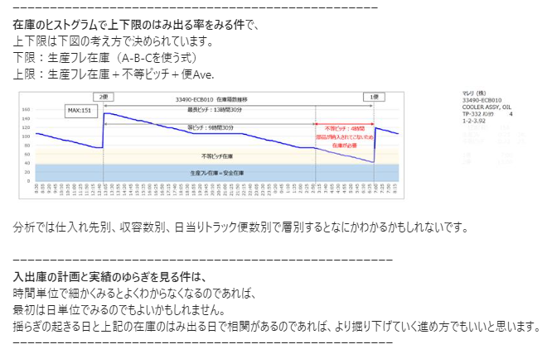
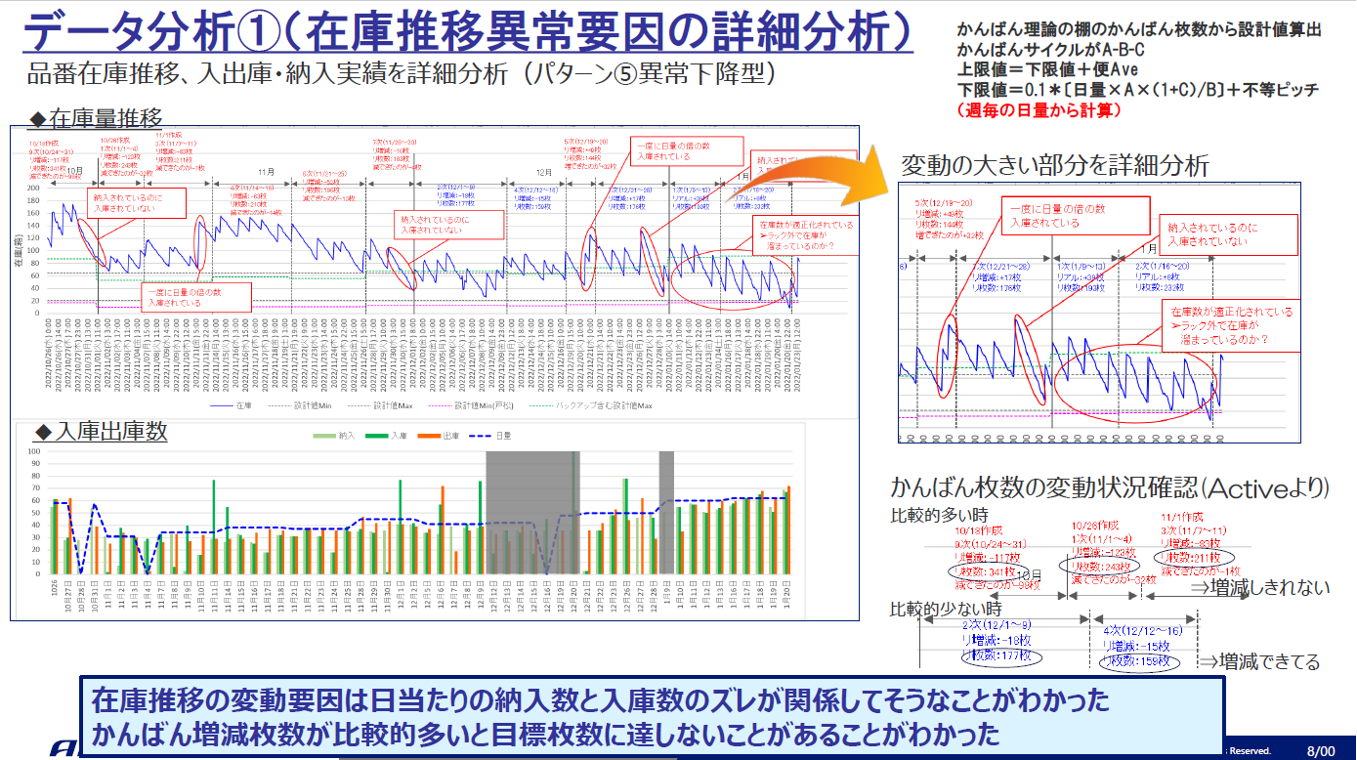
概要
■前回の打ち合わせ
１時間あたりの在庫変動で傾向が読めないのであれば、
日当たりの変化でもいい
■過去の分析
生革部さんの過去の分析結果より以下のような傾向がある
a. 日当たりの入庫数＞日当たりの納入数の時、増加する
b. 日当たりの入庫数＞日量数（計画）の時、増加する
c. 日当たりの入庫数＜日当たりの納入数の時、減少する
d. 日当たりの入庫数＜日量数（計画）の時、減少する
■今回実施したこと
①a,b,c,dの現象がどの程度出現するか全品番で集計
②納入回数や収容数ごとに①の結果を分類し、どのような組み合わせの時、
在庫の変動が激しいのかの確認（仕入先毎はまだやれていないです）
現在見えている現象
・お昼ごろ納入が異常になりやすい
・納入回数１回のとき、設計値の倍以上で流れる
・不要なかんばんが多いほど、実績のLTが伸びる

Slide 2
■指摘事項
・１.５倍でいいのか可変パラメータにすべき？
・収容数が多いと、在庫数少ないので、２→３で１個増えるだけ条件満たす
・収容数と納入回数は相関がある
■今後
・今の分析を突き詰める？
・目的を明確にする
・異常の原因を探すのか
・欠品リスクを探すのか
・今までの結果とどう結びつくのか（今までの分析がダメならダメな理由を明確にして方向性を相談する）
分析
■データ
9月4週分（20日分）データ
■集計方法
増加パターン
a. 日当たりの入庫数>日当たりの納入数×1.5 & 在庫数が設計値MAXを上回る/全体
b. 日当たりの入庫数>日量数（計画）×1.5 & 在庫数が設計値MAXを上回る/全体
減少パターン
c. 日当たりの入庫数×1.5<日当たり納入数 & 在庫数が設計値MINを下回る/全体
d. 日当たりの入庫数×1.5<日当たりの納入数 & 在庫数が設計値MINを下回る/全体
Σ
（日当たりの入庫数>日当たりの納入数×1.5）の日数
& （在庫数が設計値MAXを上回る）の日数
a =
品番
全体（例: 納入回数が1回&収容数が50以下の総日数、該当の品番が10個の時は10×20日=200）

Slide 3
結果
色分け
5%以下
10%以下
30%以下
増加パターン（a,b）は収容数が大きく納入回数が少ないものに多い傾向
減少パターン（c,d）は収容数が小さく納入回数が少ないものに多い傾向
→納入回数が少ないとき、増減が多い傾向があるかもしれない
 | 納入回数1回 | 納入回数２回 | 納入回数4回 | 納入回数6回 | 納入回数8回 | 納入回数24回
収容数10以下 | a：0% b：0% c：7.5% d：7.5% | a：7.5% b：5% c：7.5% d：6.3% | a：8.3% b：1.7% c：0% d：0% | a：0% b：0% c：5% d：0% | ー | ー
収容数10以上50未満 | a：5.1% b：5.9% c：3.1% d：3.1% | a：7.5% b：0% c：0% d：0% | a：0% b：1.7% c：0% d：0% | -ー | a：0% b：0% c：0% d：0% | a：0% b：0% c：0% d：0%
収容数50以上400未満 | a：5.3% b：25.8% c：0.5% d：0.6% | a：6.7% b：6.6% c：0% d：0% | a：2.5% b：7.5% c：0% d：0% | a：12.5% b：10% c：0.8% d：0.2% | a：10% b：0% c：0% d：0% | ー
収容数500以上 | a：6.6% b：21.4% c：0% d：0% | a：10.4% b：11.3% c：0% d：0% | ー | a：9.1% b：9.8% c：0% d：0% | a：0% b：0% c：0% d：0% | ー

Slide 4
結果
色分け
5%以下
10%以下
30%以下
波形の変化から、３パターンに分けられる？
 | 納入回数1回 | 納入回数２回 | 納入回数4回 | 納入回数6回 | 納入回数8回 | 納入回数24回
収容数10以下 | a：0% b：0% c：7.5% d：7.5% | a：7.5% b：5% c：7.5% d：6.3% | a：8.3% b：1.7% c：0% d：0% | a：0% b：0% c：5% d：0% | ー | ー
収容数10以上50未満 | a：5.1% b：5.9% c：3.1% d：3.1% | a：7.5% b：0% c：0% d：0% | a：0% b：1.7% c：0% d：0% | -ー | a：0% b：0% c：0% d：0% | a：0% b：0% c：0% d：0%
収容数50以上400未満 | a：5.3% b：25.8% c：0.5% d：0.6% | a：6.7% b：6.6% c：0% d：0% | a：2.5% b：7.5% c：0% d：0% | a：12.5% b：10% c：0.8% d：0.2% | a：10% b：0% c：0% d：0% | ー
収容数500以上 | a：6.6% b：21.4% c：0% d：0% | a：10.4% b：11.3% c：0% d：0% | ー | a：9.1% b：9.8% c：0% d：0% | a：0% b：0% c：0% d：0% | ー
急増急減パターン
→在庫の変動が激しい
正常？
→在庫の変動が安定している
急増パターン
→在庫が過多気味？

